Slide 1
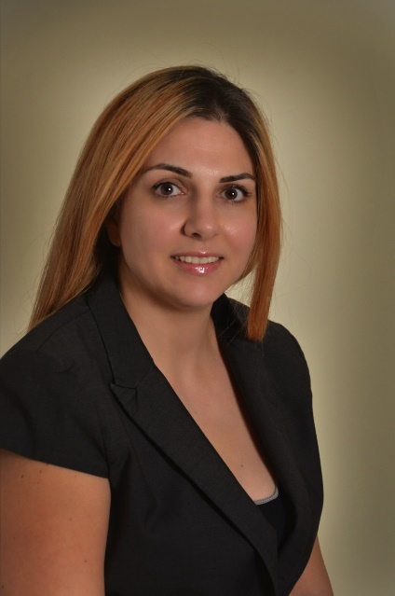
Θεραπεία Αποδοχής και Δέσμευσης
Βιωματική εκπαίδευση για επαγγελματίες και μεταπτυχιακούς φοιτητές εφαρμοσμένων προγραμμάτων ψυχικής υγείας
Δρ. Μαρία Καρεκλά,
Εγγεγραμμένη Κλινική Ψυχολόγος, ACT Trainer
18 & 19 Ιουλίου
Αίθουσα 008, ΧΩΔ02, Πανεπιστήμιο Κύπρου
Σε ποιους απευθύνεται:
Η βιωματική εκπαίδευση αυτή απευθύνεται σε φοιτητές εφαρμοσμένων μεταπτυχιακών προγραμμάτων και επαγγελματίες ψυχικής υγείας οι οποίοι είναι εγγεγραμμένοι επαγγελματίες στον κλάδο τους.
Στόχοι:
Κύριος στόχος είναι η εκπαίδευσης στη Θεραπεία Αποδοχής και Δέσμευσης (ΘΑΔ) ως τρόπος αντιμετώπισης συχνών ψυχοπαθολογικών προβλημάτων και ανησυχιών που προκύπτουν κατά την κλινική πρακτική.
Η ΘΑΔ αποτελεί μια από τις θεραπείες του τρίτου κύματος των Γνωστικο-συμπεριφορικών θεραπειών (ΓΣΘ) και έχει ως κύριο στόχο την αύξηση της ψυχολογικής ευελιξίας, βελτίωση της λειτουργικότητας των ανθρώπων και αύξηση της ικανότητας τους να δρουν σύμφωνα με τις προσωπικές τους αξίες.
Δρ. Μαρία Καρεκλά,
Επίκουρη Καθηγήτρια Πανεπιστήμιο Κύπρου
Εγγεγραμμένη Κλινική Ψυχολόγος,
ACT Trainer
Η Δρ. Μαρία Καρεκλά είναι κάτοχος διδακτορικού στην Κλινική Ψυχολογία. Είναι Επίκουρη Καθηγήτρια στο Τμήμα Ψυχολογίας του Πανεπιστημίου Κύπρου και υπεύθυνη του εργαστηρίου ACThealthy: Εργαστήρι Κλινικής Ψυχολογίας και Συμπεριφορικής Ιατρικής, καθώς συντονίζει την επιτροπή του διδακτορικού προγράμματος στην κλινική ψυχολογία. Επίσης προεδρεύει της Επιτροπής Βιοηθικής Κύπρου για βιοϊατρικές μελέτες και είναι μέλος του Συμβουλίου Εγγραφής Ψυχολόγων. Οι έρευνες της έχουν λάβει επιχορήγηση και έχουν βραβευτεί από Εθνικούς, Ευρωπαϊκούς και άλλους φορείς. Έχει στο βιογραφικό της πέραν των 50 δημοσιεύσεων σε επιστημονικά περιοδικά. Επίσης εκπροσωπεί το Πανεπιστήμιο Κύπρου και την Κύπρο σε διάφορες επιτροπές που άπτονται του επαγγέλματος της.
Εγγραφές στο:
ccbpcyprus@gmail.com

Slide 2
APPLICATION FORM - TRAINING IN
Acceptance and Commitment Therapy
Παρακαλούμε όπως συμπληρώσετε τα ακόλουθα:
Όνομα: _____________________________________________________________________________
Επίθετο: ____________________________________________________________________________
Τηλέφωνο: __________________________________________________________________________
Email: ______________________________________________________________________________
Άδεια άσκησης επαγγέλματος (αριθμός και κλάδος): ________________________________________
Ή
Φοιτητική ταυτότητα (αριθμός, πανεπιστήμιο και πρόγραμμα σπουδών: ________________________
___________________________________________________________________________________
Προηγούμενη εκπαίδευση ή και εμπειρία στην ΘΑΔ;
__ Όχι
__ Ναι, περιγράψτε: __________________________________________________________________
Με την υπογραφή μου αυτή, δηλώνω την πρόθεση μου για να συμμετάσχω σε αυτή την εκπαίδευση και ότι όλες οι πληροφορίες που προσκόμισα είναι αληθείς. Κατανοώ ότι για να μπορέσω να λάβω πιστοποιητικό παρακολούθησης της εκπαίδευσης θα πρέπει να ολοκληρώσω την εκπαίδευση αυτή στην ολότητα της.
Αναγνωρίζω τις προϋποθέσεις αυτής της εκπαίδευσης και δεσμεύομαι να πληρώσω το ποσό της εκπαίδευσης όπως παρουσιάζεται πιο κάτω. Πληρωμές θα γίνονται δεκτές σε μετρητά ή επιταγή την μέρα της εκπαίδευσης.
Παρακαλούμε όπως αποστείλετε τη δήλωση αυτή ηλεκτρονικά στο ccbpcyprus@gmail.com μέχρι τις 15/7/2018.
Υπογραφή: __________________________________________________________________________
Κόστος:
250 ευρώ για επαγγελματίες σε τομέα της ψυχικής υγείας
100 ευρώ για μεταπτυχιακούς φοιτητές εφαρμοσμένων προγραμμάτων σε τομέα της ψυχικής υγείας
Δωρεάν για μεταπτυχιακούς φοιτητές του Εργαστηρίου ACThealthy και μέλη της ομάδας του CCBP
Το κόστος περιλαμβάνει τη συμμετοχή, πιστοποιητικό παρακολούθησης και έντυπα που θα δοθούν.
Πρόγραμμα:
18/7/2018 19/7/2018 *
8:30 Εγγραφές και πληρωμές 9:00 Έναρξη Εκπαίδευσης
9:00 Έναρξη και εισαγωγή στη ΘΑΔ 10:30 Διάλειμμα
10:30 Διάλειμμα 11:00 Εκπαίδευση
11:00 Εκπαίδευση 13:00 Κλείσιμο
13:00 Διάλειμμα για μεσημεριανό
14:00 Εκπαίδευση
16:00 Κλείσιμο
Σημείωση: Οι θέσεις είναι περιορισμένες, έτσι η οργανωτική ομάδα έχει το δικαίωμα να απορρίψει την όποια αίτηση αν γεμίσουν οι θέσεις ή δεν πληρούνται τα κριτήρια της προκήρυξης.
*Μπορείτε να φέρετε δικές σας περιπτώσεις για συζήτηση.

